Slide 1
Программа финансовой поддержки МСП
г. Гродно, 10 августа 2022 г.

Slide 2
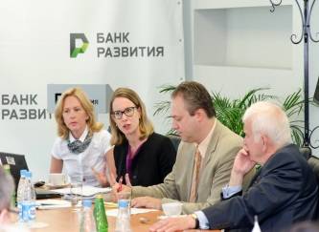
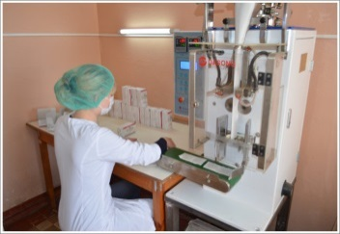
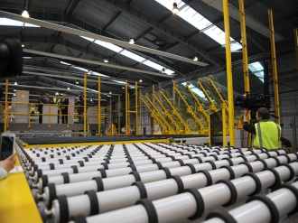
Поддержка МСП
13%
рост численности
(или 8,8 тыс. человек)
НА ПРЕДПРИЯТИЯХ, КОТОРЫМ ОКАЗАНА ПОДДЕРЖКА В 2021 Г.
78,8%
прирост выручки
С 2014 Г. ПРОФИНАНСИРОВАНО
BYN 1.8 млрд
$0.7млрд
стоимость проектов
6559
проекта

Slide 3
Механизм реализации программы финансовой поддержки МСП
Практическая реализация программы осуществляется с участием коммерческих банков-партнеров и лизинговых организаций, обладающих опытом сотрудничества с малым и средним бизнесом, и предполагает использование двухуровневого механизма:
на первом уровне Банк развития предоставляет финансовые ресурсы банкам-партнерам и лизинговым организациям, отобранным по установленным критериям;
БАНКИ-ПАРТНЕРЫ и ЛИЗИНГОВЫЕ ОРГАНИЗАЦИИ
на втором – банки-партнеры и лизинговые организации отбирают по согласованным с Банком развития критериям непосредственных заемщиков, проводят оценку их финансового состояния и предполагаемых к реализации проектов, а также принимают решения о выдаче кредита.
МСП

Slide 4
Участники программы
Индивидуальные предприниматели
Микроорганизации
(до 15 человек включительно)
Малые организации
(от 16 до 100 человек включительно)
Субъекты среднего предпринимательства
( от 101 до 250 человек включительно)

Slide 5
Отбор субъектов МСП
1. Критерии классификации субъектов МСП
2. Критерии отбора субъектов МСП (на посл. отчетную дату)
Критерии отбора субъектов МСП | Значение критерия
 | ИП | Микроорганизация | Малая организация | Субъект среднего предпр-ва
Средняя численность работников за предыдущий календарный год | в соответствии с законод-вом | до 15 человек вкл. | от 16 до 100 человек вкл. | от 101 до 250 человек включительно
Объем выручки от реализации продукции, товаров, работ, услуг (без учета НДС) за предыдущий календарный год | не более 35 млн. рублей
Резидент Республики Беларусь
Суммарная доля собственности нерезидентов Республики Беларусь не более чем 49%
Отсутствие просроченной задолженности по активным операциям перед банками, в том числе Банком развития
Является независимым (>=75% УФ принадлежит ЮЛ, которое удовлетворяет критериям классификации Субъектов МСП)
Не находится в процессе реорганизации, ликвидации (прекращения деятельности), экономической несостоятельности (банкротства)
Отсутствие специальных экономических мер (санкций, эмбарго)
Вновь созданные организации (вновь зарегистрированные ИП) в течение года, в котором они обратились за финансированием, классифицируются за период, прошедший со дня их государственной регистрации

Slide 6
Цель финансирования
Создание (приобретение, реконструкция, модернизация, капитальный ремонт) основных средств для производственной деятельности, торговой деятельности или деятельности по оказанию услуг
Финансирование текущей деятельности субъектов МСП
Рефинансирование (в зависимости от продукта)
Максимальная сумма финансирования 1 субъекта МСП
за счет ресурсов Банка развития в рамках Программы – 5 млн. бел. руб.
(Банк-партнер предусматривает необходимость предоставления Субъектом МСП письменного подтверждения наличия либо отсутствия задолженности по кредитным договорам (договорам финансовой аренды (лизинга)) в рамках оказания финансовой поддержки Субъектам МСП за счет средств Банка развития на дату обращения в Банк-партнер за получением финансирования)

Slide 7
Механизм реализации программы
с банками-партнерами
1. Заключение соглашения с банком-партнером.
4. Направление заявки на предоставления ресурсов (под каждый проект).
5. Рассмотрение заявки. Размещение денежных средств во вклад (депозит).
Банк-партнёр
2. Обращение Субъекта МСП с ходатайством
3. Рассмотрение документов, проверка на соответствие критериям Банка развития, осуществление всех необходимых процедур до выдачи кредита (в соответствии с ЛПА банка-партнера).
Принятие решения о финансировании.
Субъект МСП
6. Выдача кредита.

Slide 8
Кредитный продукт «Стабилизационный»
200 млн. руб.
7,5%
Субъекты МСП, осуществляющие деятельность в сельском, лесном, рыбном хозяйстве, горнодобывающей и обрабатывающей промышленности, с выручкой от реализации товаров за предшествующие 6 месяцев по товарным позициями ТН ВЭД ЕАЭС с отрицательным сальдо внешней торговли не менее 50% общего объема выручки (без учета НДС) Единая товарная номенклатура внешнеэкономической деятельности Евразийского экономического союза.
Финансирование предоставляется Субъектам МСП, отвечающим следующим условиям:
1. наличие у Субъекта МСП действующего экспортного контракта;
2. объем экспортной выручки в иностранной валюте от реализации продукции, товаров, работ, услуг (без учета НДС) за 3 месяца, предшествующих месяцу обращения за финансированием, составляет не менее 30% от общего объема выручки без учета НДС.
и/или
Целевое использование средств – финансирование затрат субъектов МСП на создание ОС
Выполнение количественных параметров экспорта/импортозамещения –
на протяжении всего срока финансирования

Slide 9
Общая продуктовая линейка в белорусских рублях
Наименование продукта | % | Дополнительное условие
«Поддержка предприятий сферы торговли и услуг» | (СР+1,5) + 3п.п. (маржа) = 16,5 | -
«Поддержка социального предпринимательства» | (0,5*СР) + 3п.п. (маржа) = 9 | Субъект МСП обеспечивает занятость инвалидов, одиноких родителей, имеющих детей в возрасте до 18 лет, многодетных родителей и др. либо ежегодно не менее 10% чистой прибыли предприятия Субъект МСП передает на оказание помощи социальным учреждениям
«Поддержка стартап-компаний» | (СР-0,5) + 3п.п. (маржа) = 14,5 | -Субъект МСП осуществляет деятельность менее 1 года с момента государственной регистрации, -Более 1 года, при этом финансово-хозяйственная деятельность до года обращения за финансированием не осуществлялась
«Поддержка предприятий производственной сферы, сельского, лесного и рыбного хозяйства» | (СР+0,5) + 3п.п. (маржа) = 15.5 | -
«Поддержка регионов» | (0,5*СР) + 3п.п. (маржа) = 9 | Субъект МСП зарегистрирован и осуществляет деятельность на территории регионов, отстающих по уровню социально-экономического развития
«Поддержка женского предпринимательства» | (СР-0,5) + 3п.п. (маржа) = 14,5 | Финансирование предоставляется субъектам МСП с долей участия женщин в уставном капитале не менее 50 % и управляемых женщиной, а также индивидуальным предпринимателям – женщинам.
«Поддержка юго-восточных регионов и Орши» | (0,5*СР) + 3п.п. (маржа) = 9 | Субъект МСП осуществляет деятельность на территории юго-восточного региона Могилевской области, а также Оршанского района Витебской области.
«Поддержка экологических проектов» | (0,5*СР) + 3п.п. (маржа) = 9 | Субъект МСП осуществляет деятельность по производству экологически безопасной упаковки, по использованию возобновляемых источников энергии, по подготовке к использованию, обезвреживанию отходов производства и потребления и др.
«Поддержка экспорта» (отдельное соглашение) | (СР+0,3) +1,7п.п. (маржа) = 14 | Наличие у cубъекта МСП действующего экспортного контракта, объем экспортной выручки за 6 месяцев, предшествующих финансированию составляет не менее 30% от общего объема выручки.
«Поддержка импортозамещения» (new) | (СР-1) + 3п.п. (маржа) = 14 | Субъекты МСП, производящие товары, формирующие отрицательное сальдо внешней торговли

Slide 10
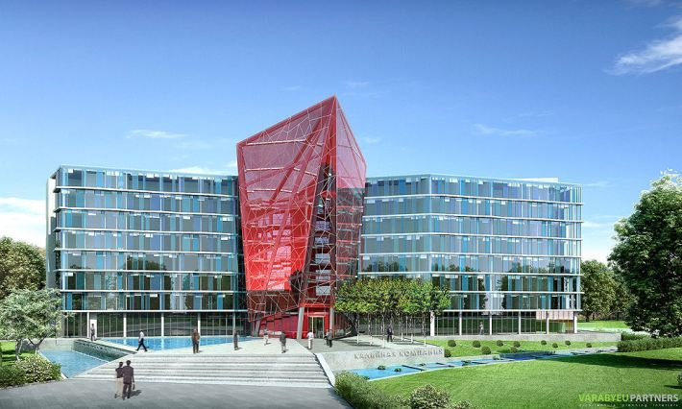
Управление клиентского менеджмента Юревич Инна Владимировна тел. 8 033 901 68 96 80152609469 e-mail: yurevich.i@brrb.by г. Гродно, ул.Молодежная, 4, 230025 Благодарю за внимание

